Slide 1
第五课：CSS行内盒模型
及文字样式详解
主讲老师：熙林

Slide 2
什么是行内盒模型
行内盒模型的概念分析
目录
复杂情况下的行内盒模型
文本垂直对齐讲解
文字样式讲解

Slide 3
什么是行内盒模型

Slide 4
什么是行内盒模型？
行框:由line-height控制最小行框高度
天地有大美而不言
内容区:由font-size决定大小
文本基线:由字体本身的设计决定
行间距=(line-height – font-size)
行内盒模型（英语：inline box moldel），是W3C规定一个浏览器如何渲染、显示、排版文字的一整套规则

Slide 5
行内盒模型的概念分析

Slide 6
行内盒模型内容区
天地有大美而不言
内容区:由font-size决定大小
font-size： 文字大小样式；
文字大小的值常用有两类
1：px
2：em（例：1.5em、2em，含义为该文字的大小是父元素文字大小的1.5倍，2倍）

Slide 7
行内盒模型文本基线（ baseline ）
天地有大美而不言x
ex
文本基线的位置由该字体中的X的小写字母的底线决定
css中的单位1ex = 该文字中小写字母x的高度
font-family： 字体样式；
目前的字体设计领域，字体大致分为两大类
1：Serif（有衬线），多用于网页正文，内容等大量文字内容区域
2：Sans Serif（无衬线），多用于文章的标题，表格，宣传海报等一些要求文字醒目的领域

Slide 8
行内盒模型字体样式详解
使用用户操作系统自带的字体来显示网页内容
1:在用户的操作系统中匹配Tahoma（大河马）字体，如果系统中有该字体，则使用该字体显示内容
2:如果系统无tahomo字体，则在用户的操作系统中匹配Helvetica字体，如果系统中有该字体，则使用该字体显示内容
3:如果系统无Helvetica（赫维提卡体）字体，则在用户的操作系统中匹配Arial字体，如果系统中有该字体，则使用该字体显示内容
4:如果系统无Arial字体，则在用户的操作系统中的sans-serif（非衬线字体，操作系统自带很多非衬线的字体）中匹配一个，然后使用该字体显示文字

Slide 9
行内盒模型字体样式详解
只有某几个字体通常可以应用到所有系统，因此可以毫无顾忌地使用。这些可以应用所有操作系统的字体，被称为 网页安全字体
字体名称 | 字体类型 | 注意
Arial | sans-serif | 通常认为最佳做法还是添加 Helvetica 作为 Arial 的首选替代品，尽管它们的字体面几乎相同，但 Helvetica 被认为具有更好的形状，即使Arial更广泛地可用。
Courier New | monospace | 某些操作系统有一个 Courier New 字体的替代（可能较旧的）版本叫Courier。使用Courier New作为Courier的首选替代方案，被认为是最佳做法。该类字体常用于代码的显示
Hiragino Sans GB | sans-serif | 冬青黑体，为苹果系统的默认字体，有较好的中文显示效果
Times New Roman | sans-serif | 某些操作系统有一个 Times New Roman 字体的替代（可能较旧的）版本叫 Times。使用Times作为Times New Roman的首选替代方案，被认为是最佳做法。
SimSun | serif | 宋体，中文环境下常用的显示字体，在字体样式代码中可以写字体的汉字名称，但是为了最好的兼容性，建议用字体的英文名字
常见汉字字体的英文名称
黑体：SimHei 宋体：SimSun 新宋体：NSimSun 仿宋：FangSong 楷体：KaiTi 华文黑体：STHeiti 华文楷体：STKaiti 华文宋体：STSong
隶书：LiSu 幼圆：YouYuan
… …

Slide 10
行内盒模型字体样式详解
使用程序员自定义的字体来显示网页内容
1:浏览器临时往操作系统中自定义一个字体，名称叫做wanzhangti
2:浏览器从服务器下载该字体文件，并解析该文件内的具体文字信息
3:p元素中的文字按照浏览器临时自定义的一个字体wangzhangti中具体的设计来显示

Slide 11
行内盒模型行间距
天地有大美而不言
行高
文字内容区
由font-size决定
行间距
天地有大美而不言

Slide 12
行内盒模型行间距line-height
行间距指的是上下两行文字内容区之间的间距
行高指的是上下两行文字的文本基线之间的最小间距
行高与行间距之差就是行间距
line-height取值分两类
1：px，直接定义固定值
2：倍数，一当前字体大小为基数设置倍数，比如line-height:1.5,那么实际行高
的值就为16*1.5=24px
行间距=(line-height – font-size)=26-16=10px
10/2=5px
天地有大美而不言
16px

Slide 13
复杂情况下的行内盒模型

Slide 14
替换元素对文本行框高度的影响
非替换元素是指内容可以直接在代码中写出来（如文字）
替换元素是指内容存储在代码文件之外，需要通过文件路径引入
（如图片，视频，音频等）
行框:由line-height控制最小行框高度
天地有大美而不言
行高
内容区:由font-size决定大小
文本基线:由字体本身的设计决定
行间距=(line-height – font-size)

Slide 15
替换元素对文本行框高度的影响
天地有大美而不言
天地有大美而不言

Slide 16
单行不同文字大小、行高对行内盒模型的影响
大美
天地有
而不言
xMen
1：先确定最高的行内盒模型，并算出该行内盒模型的文本基线位置，接着将其他行内盒模型的基线与之对齐
2：行框的最终高度，由行内最高的那个行内盒模型决定

Slide 17
文本垂直对齐讲解

Slide 18
vertical-align垂直对齐
文本顶线:top
文本中线:Middle
xMen
文本基线:baseline
文本底线:bottom
vertical-align：
baseline：使元素的基线与父元素的基线对齐
middle：使元素的中部与父元素的中线对齐
top：使元素及其后代元素的顶部与整行的顶部对齐
bottom：使元素及其后代元素的底部与整行的底部对齐。
vertical-align: text-bottom;/* 文字的底部 */ */
vertical-align: text-top; /* 文字的顶部 */*/
vertical-align: -10px; /* 从基线位置 往上走10px 正上 负下*/*/
vertical-align: 40%;/* 相对于line-hieght去进行百分比 */*/
垂直对齐不影响块级元素中内容的对齐

Slide 19
文字样式讲解

Slide 20
文本缩进样式text-indent
天地有大美而不言
默认情况
天地有大美而不言
text-indent：1em；/*文本首行缩进一个字符*/
text-indent：20px；/*文本首行缩进20px*/
text-indent: 10% 相对父级元素的宽度

Slide 21
文本对齐格式text-align
天地有大美而不言
默认情况
text-align：left;/*左对齐*/
天地有大美而不言
text-align：center;
/*居中对齐*/
text-align：right;
/*右对齐*/
… …
text-align:justify;
/*两端对齐*/
天地有大美而不言

Slide 22
文本装饰text-decoration
天地有大美而不言
text-decoration:underline;
/*下划线*/
天地有大美而不言
text-decoration:overline;
/*上划线*/
天地有大美而不言
text-decoration:line-through;
/*贯穿线*/

Slide 23
作业

Slide 24
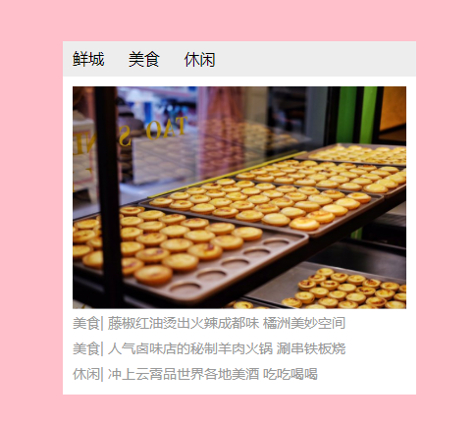
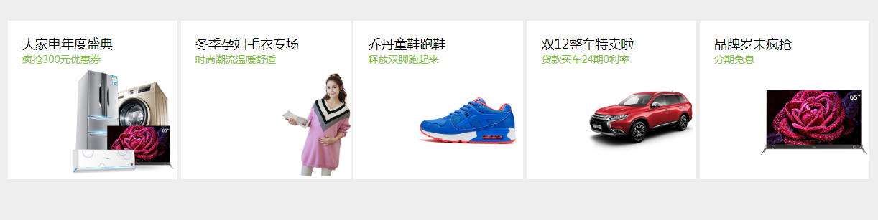
本节课作业

